Slide 1
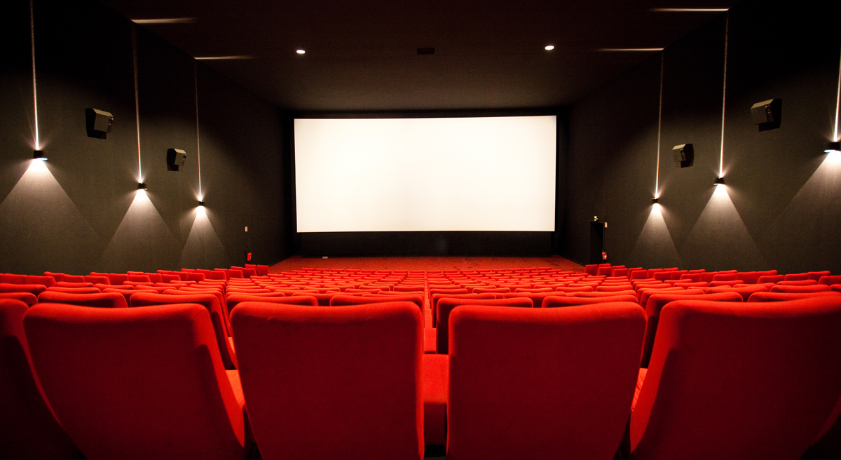
증강현실 영화 포스터
Augmented Reality Movie Poster
2014152048 손유진 지도교수:한익주
2014152051 정수민 지도교수:한익주
2014154048 조은영 지도교수:한익주

Slide 2
차례
01 | 종합 설계 개요
02 | 전체 시스템 구성도
03 | 시스템 수행 시나리오
04 | 개발 환경 및 개발 방법
05 | 개발현황
06 | 업무 분담
07 | 종합설계 수행일정
08 | 필요기술 및 참고문헌

Slide 3
01 | 종합 설계 개요

Slide 4
종합설계 개요
지난 발표에서의 지적 사항
개발내용이 많아 보이나 하겠다고 했으니 완성도를 높이 시요
구현의 내용을 잘 정리해서 구현할 것
지적사항에 대한 답변
프로토 타입 데모 발표 때 설명하겠습니다

Slide 5
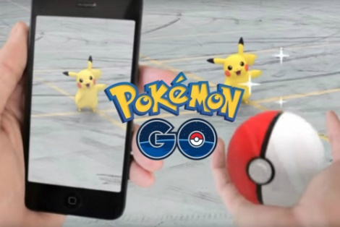
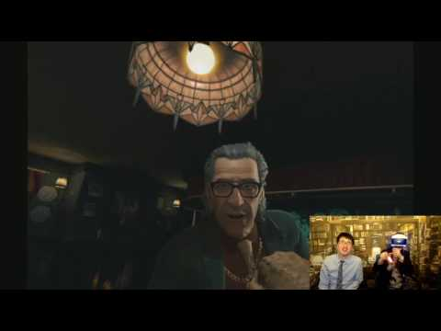
종합설계 개요
VR 가상현실
- 컴퓨터 등을 사용한 인공적인 기술로 만들어낸 실제와 유사하지만 실제가 아닌
어떤 특정한 환경이나 상황 혹은 그 자체. (위키피디아)
- 컴퓨터에서 생성한 3D 가상공간과 사용자간의 상호 작용을 의미
AR 증강현실
- 가상현실의 한 분야로 실제 환경에 가상 사물을 합성하여
원래의 환경에 존재하는 사물처럼 보이도록 하는 컴퓨터 그래픽
- 실 세계 위에 부가된 가상의 대상과 상호 작용 수행
- 컴퓨터로 생성된 가상의 데이터와 실 세계의 결합
- 실제 환경에 가상 사물을 합성하여 원래의 환경에 존재하는 사물처럼 보이도록 하는 기술

Slide 6
종합설계 개요
연구 개발 배경
영화에 대한 관심과 흥미를 유발할 매체가 부족
영화관 내의 시설에 대한 상세한 설명이 부족
연구 개발 목표
증강현실을 이용해 영화와 영화관에 대한 정보를
하나로 담은 어플리케이션을 개발하는 것
연구 개발 효과
1. AR 코드 인식 한번으로 해당 영화에 대한 각종 정보를 얻을 수 있음
2. 관람할 영화관을 직접 가보지 않아도 영화관 내부를 알 수 있음
3. 매표소, 화장실, 비상시 탈출 경로 등을 빠르고 쉽게 알아볼 수 있음

Slide 7
02 | 전체 시스템 구성도

Slide 8
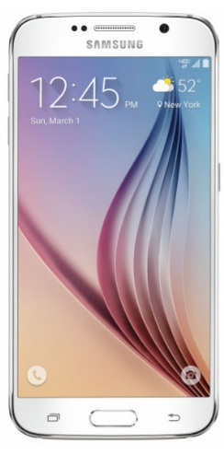
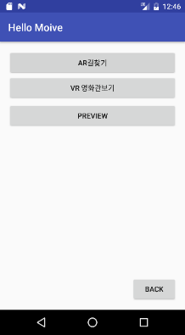
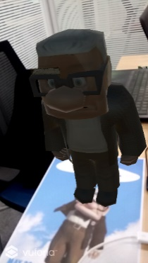


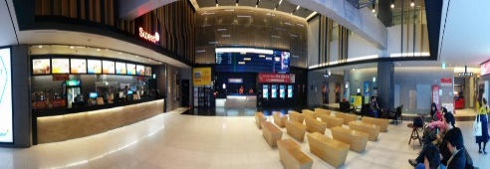
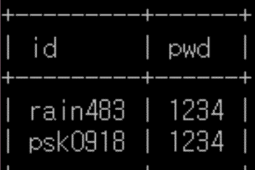
전체 시스템 구성도
Smart Phone client
실내 위치 module
환경설정 module
AR module
VR module
Data I/O module
PHP Web Server
비콘 module
지도 관리 module
Data I/O module
MySql
DB

Slide 9
시스템 구성도
차별성
차별성
모바일 단말형 (HandHeld) | 소프트 웨어 (Software)
디스플레이 | 방향센서
트랙킹 | 가속도계
입력 장치 | GPS
카메라 | 오버레이
 | 레이아웃
시각적 요소
눈
인식
환경에 따른 영상물 출력
사용자는 인식 후 감상

Slide 10
03 | 시스템 수행 시나리오

Slide 11
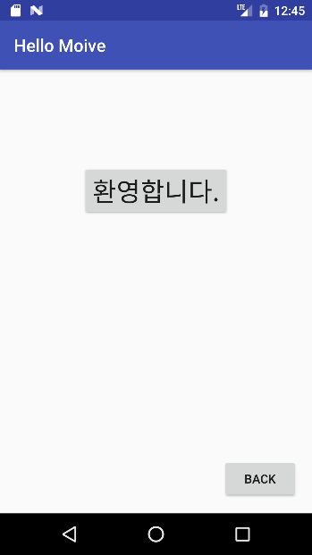
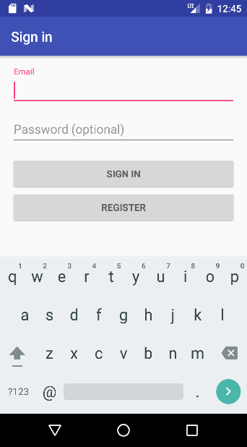
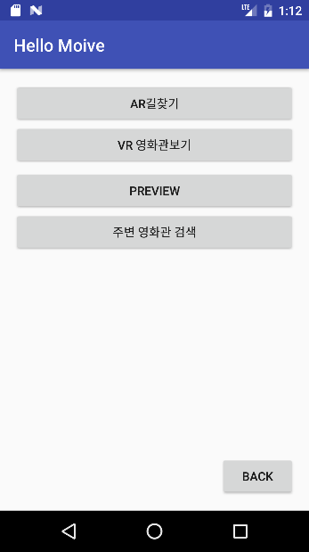
시스템 수행 시나리오
로그인 시나리오
메인화면으로 로그인통해 서버에 접속

Slide 12
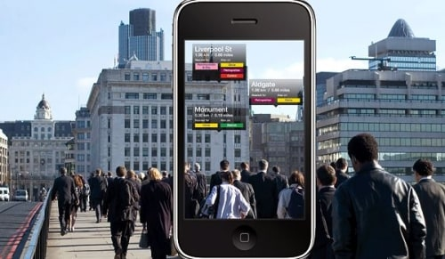
시스템 수행 시나리오
근처 영화관 검색 시나리오
주변에 있는 영화관을 카메라를 통해 볼 수 있고 지도상에 보이는 위치로 이동
카메라를 구동시켜 작동

Slide 13
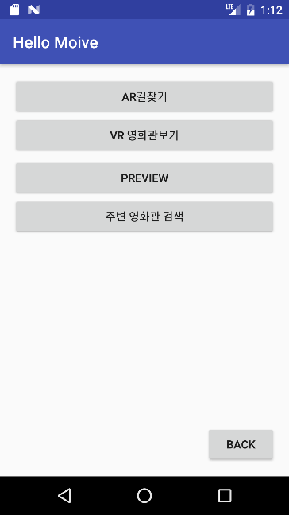
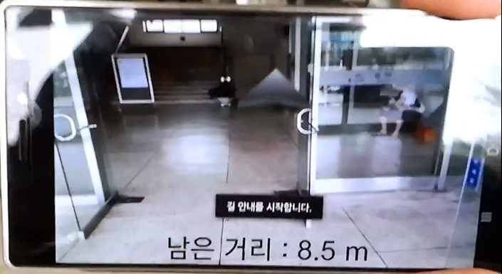
시스템 수행 시나리오
메인 시나리오
비콘을 이용하여 목적지 인식 및 목적지 까지 남은 거리 측정
목적지로 향하는 방향을 나타내는 화살표를 증강현실로 구현
목적지 설정

Slide 14


시스템 수행 시나리오
영화관 미리보기 시나리오
360º
영화관 내부 모습을 360º로 회전하면서 감상

Slide 15


시스템 수행 시나리오
마커 인식 시나리오
마커로 지정된 포스터를
카메라로 인식
카메라가 포스터를 인식하여
증강현실 캐럭터가 자기 소개를 함

Slide 16
04 | 개발환경 및 개발방법

Slide 17
개발환경 및 개발방법
Application
Android Studio를 이용한 Android App 구현
Android moblie 기기
안드로이드 4.4 이상
Beacon은 구글 최신 API를 참고하여 구현
Web Server 및 DB
PHP, Apache2를 이용한 서버 구축
MySQL을 이용한 DB 구축

Slide 18
개발환경 및 개발방법
개발 환경
팀원별 GitHub ID
os: Windows8 & Windows 10
server : Eclips Neon,Tomcat8.5
application : Android Studio 2.2.3
DataBase : MySQL 5.7
AR Marker : Unity 5.5.1
Beacon : Beacon i3
팀장 : 정수민
ID : doslxk
팀원 : 손유진
ID : yujinSon
팀원 : 조은영
ID : eoeoo
졸업작품 GitHub 주소
https://github.com/yujinSon/hello-AR.git

Slide 19
05 | 개발 현황

Slide 20
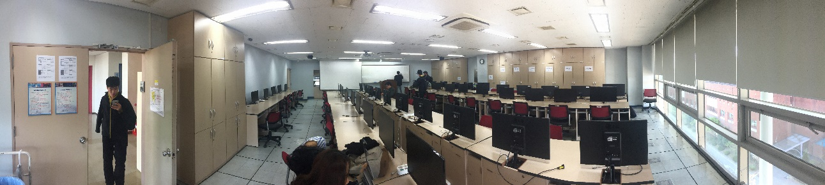
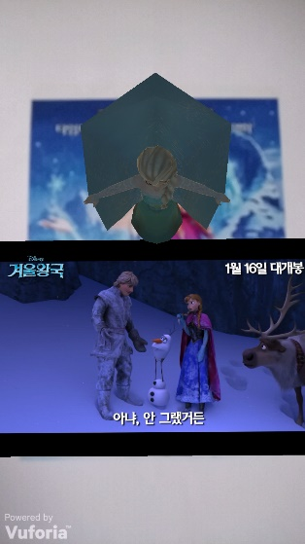
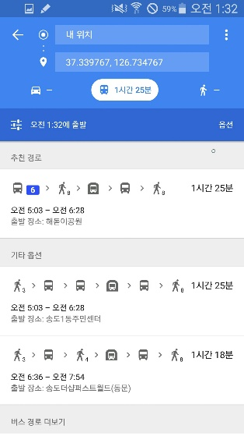
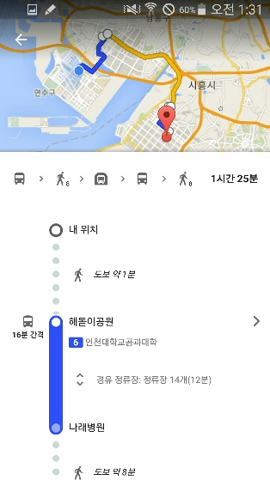
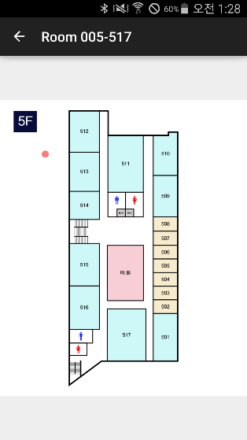
개발 현황
개발 완료한 기능
AR로 제작한 영화예고편
VR을 통한 영화관 미리보기
서버, DB 연동 (회원가입)
어플리케이션 UI

Slide 21
개발 현황
개발할 기능
구글 API를 통한 증강현실에서 영화관 찾기
비콘을 통한 실내 길 찾기
개발에서 제외할 기능
증강현실을 이용한 실내 길 찾기

Slide 22
개발 현황 (2)
졸업작품 GitHub 주소
https://github.com/yujinSon/hello-AR.git
팀원별 GitHub ID
팀장 : 정수민
ID : doslxk
팀원 : 손유진
ID : yujinSon
팀원 : 조은영
ID : eoeoo

Slide 23
06 | 업무 분담

Slide 24
업무 분담
 | 손유진 | 정수민 | 조은영
자료수집 | 서버 및 데이터 베이스 구축을 위한 자료 수집 PHP,Apache2, MySQL 사용법 | Android Studio 사용법 영상처리를 위한 자료구조 | 카메라, 방향센서, GPS의 환경설정 및 사용법 Unity 사용법 Beacon 사용법
설 계 | 데이터베이스 설계 서버 설계 | 자료 설계 알고리즘 설계 | 인터페이스 설계
구 현 | 데이터 베이스 구축 서버 구축 | 카메라를 통한 마커 코드 인식 어플리케이션 제작 및 인터페이스 구현 | 극장 내 길찾기 가상현실 View 출력
테스트 | APP 작동/제어 테스트 통합테스트 / 유지보수

Slide 25
07 | 종합설계 수행일정

Slide 26
종합설계 수행일정
추진일정 | 추진사항 | 12월 | 1월 | 2월 | 3월 | 4월 | 5월 | 6월 | 7-9월
 | 사전조사 및 제안서 발표
 | 자료수집 및 스터디
 | 설계 발표
 | 시스템 구현
 | 프로토타입 완성
 | 통합 테스트 및 보안
 | 최종 보고서 발표
 | 논문 작성

Slide 27
08 | 필요기술 및 참고 문헌

Slide 28
필요기술 및 참고 문헌
증강현실의 기술원리 및 프레임 워크
모바일 AR 기술 및 산업동향
절대강좌! 유니티5 (이재현 저, 위키북스 출판)
실전 안드로이드 증강현실 (라지하브 수드 저, 길벗 출판)

